Slide 1


ThingPlug on BBB
플랫폼기술원 IoT Tech. Lab

Slide 2
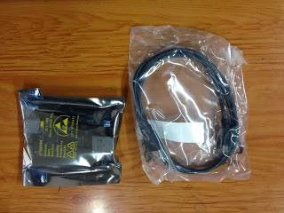
설치과정 - 준비물
BeagleBoneBlack
USB Cable

Slide 3
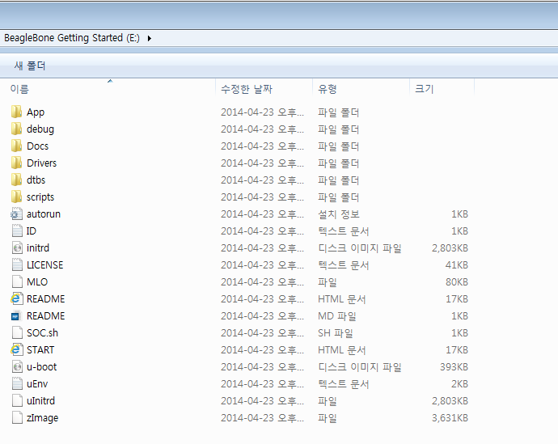
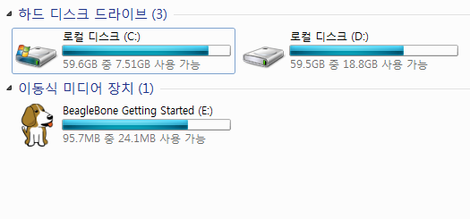
설치과정 – 드라이브 인식
BeagleBone Getting Started
START.htm

Slide 4
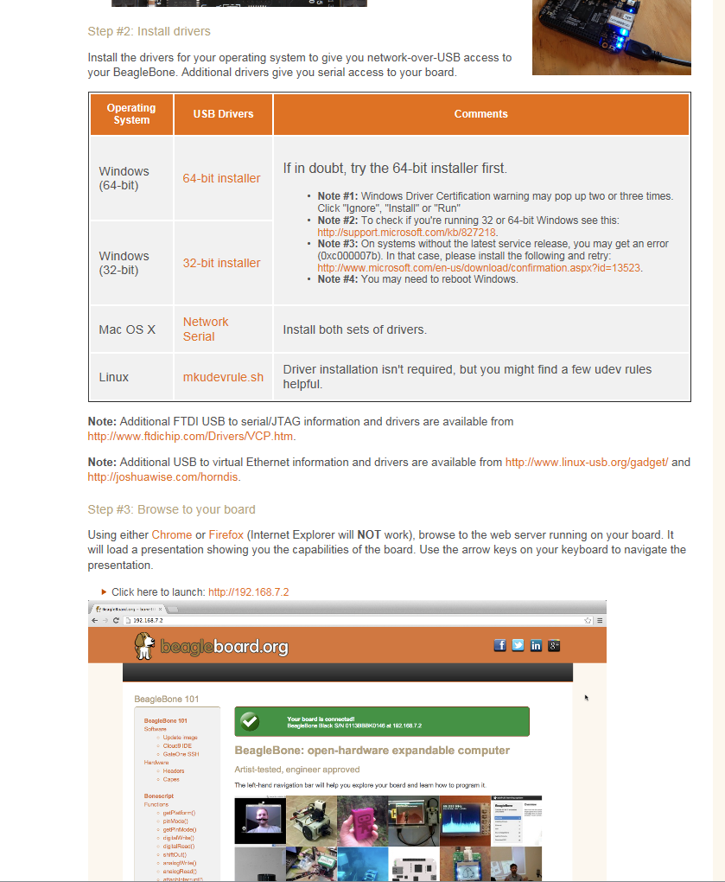
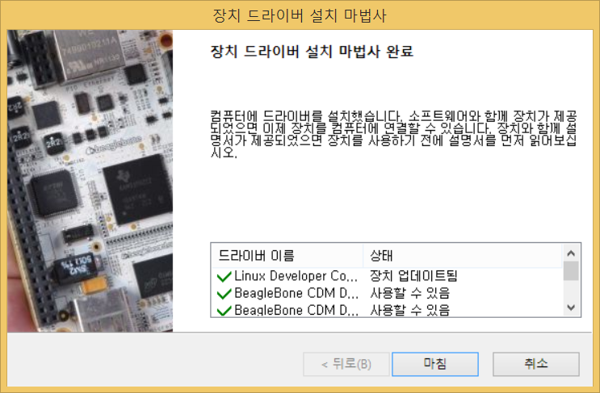
설치과정 – 드라이버 설치
START.htm
본인의 노트북 사양에 따라
BBB 드라이버 설치

Slide 5
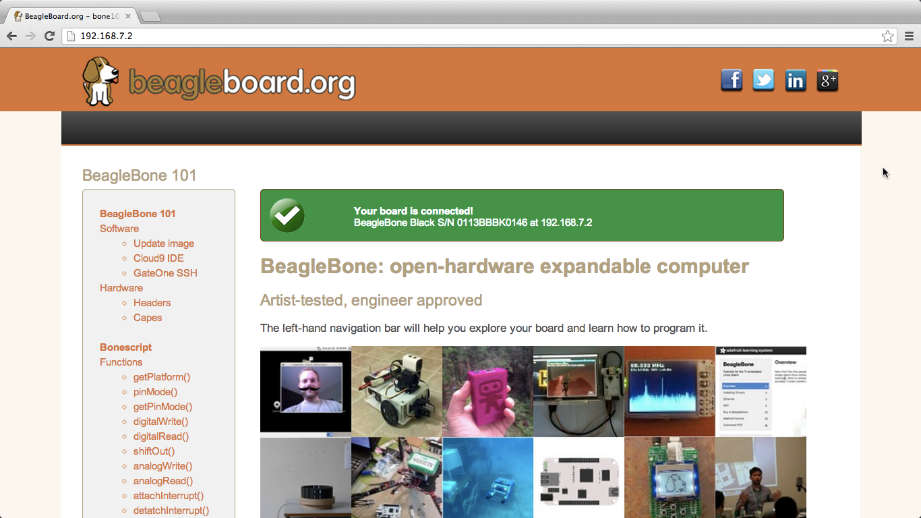
설치과정 – 192.168.7.2
설치 완료후 chrome창에 192.168.7.2 주소 기입
Your board is connected!
안뜨는 경우
장치관리자 확인
드라이버 재설치

Slide 6
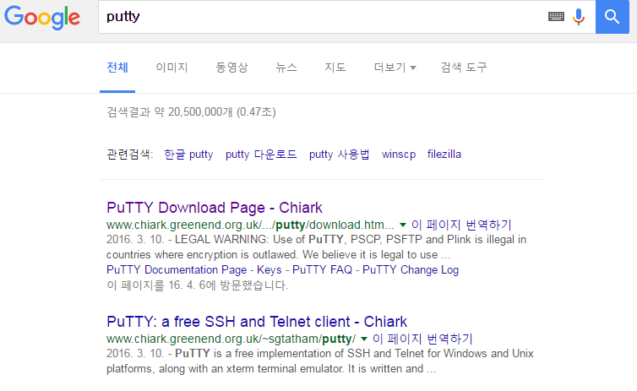
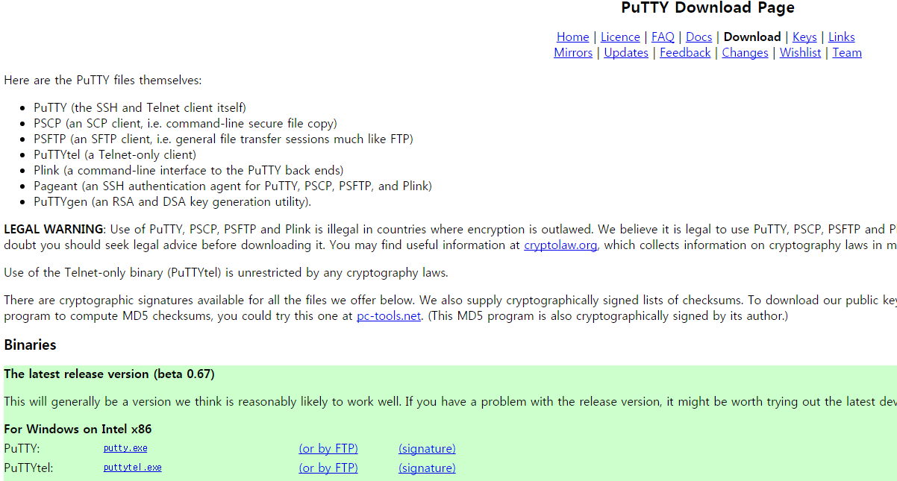
설치과정 – PuTTY 설치
PuTTY란
원격의 컴퓨터에 접속을 시도하는 터미널 프로그램
(비글본보드 원격접속을 위한 프로그램)

Slide 7
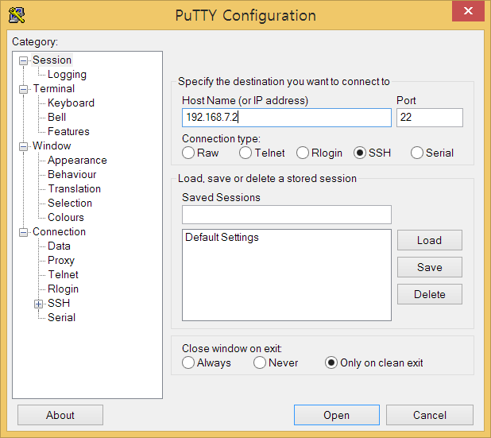
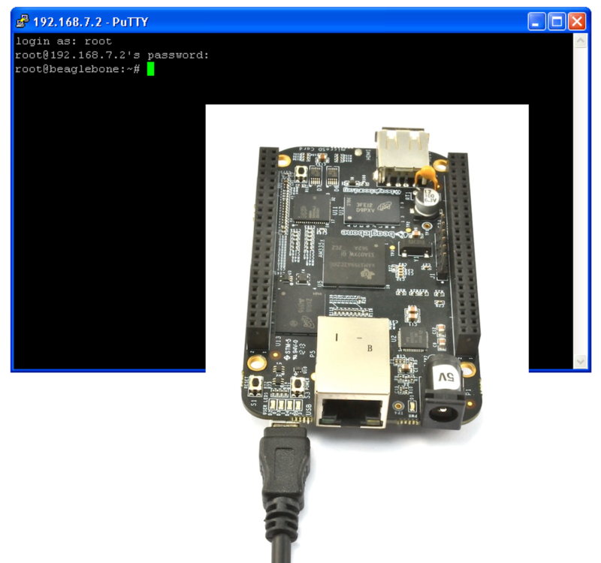
설치과정 – PuTTY 설치
PuTTY란
원격의 컴퓨터에 접속을 시도하는 터미널 프로그램
(비글본보드 원격접속을 위한 프로그램)
Host IP
- 192.168.7.2

Slide 8
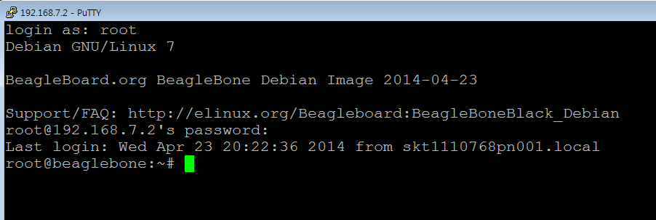
설치과정 – PuTTY login
PuTTY란
원격의 컴퓨터에 접속을 시도하는 터미널 프로그램
(SSH 원격접속을 위한 프로그램)
Login as : root
Password : beaglebone
비글본 접속 완료

Slide 9
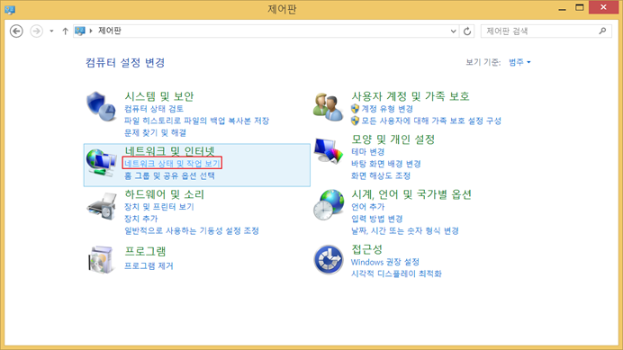
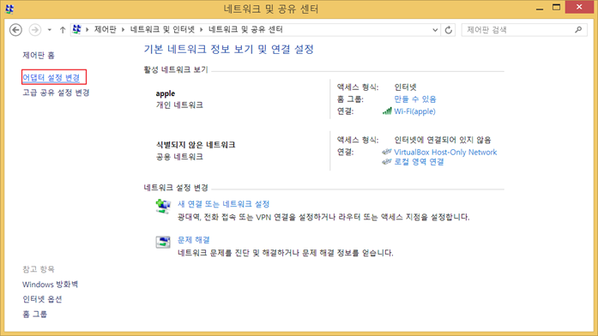
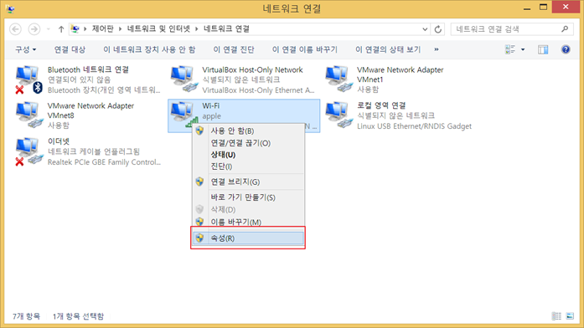
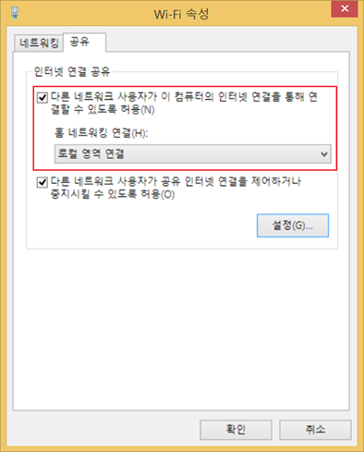
설치과정 – 비글본에서 인터넷하기
1
2
제어판 - 네트워크 상태 및 작업 보기
어댑터 설정 변경
다른 네트워크 사용자가 이 컴퓨터의
인터넷 연결을 통해 연결할 수 있도록 허용
- 로컬 영역 연결(비글본블랙) 체크
4
3
사용중인 인터넷 연결(WiFi) - 마우스 우클릭 - 속성

Slide 10
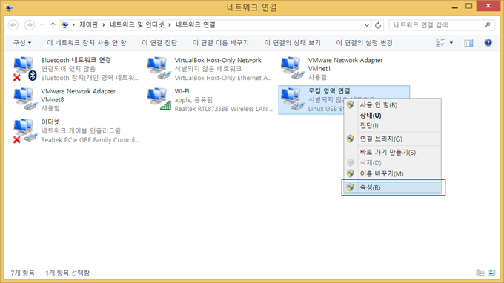
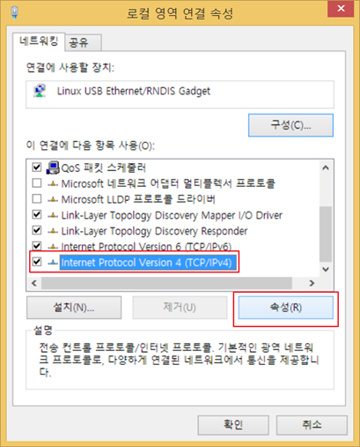
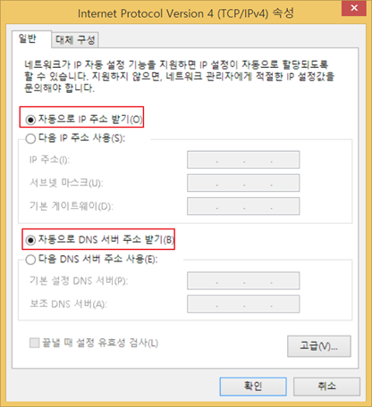
설치과정 – 비글본에서 인터넷하기
Internet Protocol Version 4를 선택 - 속성
7
5
6
로컬 영역 연결 - 마우스 우클릭 - 속성
일반 탭 - 자동으로 IP 주소 받기, 자동으로 DNS 서버 주소받기

Slide 11
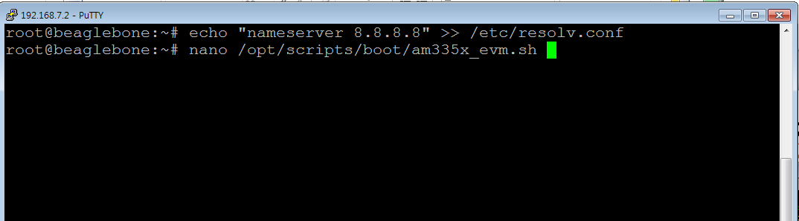
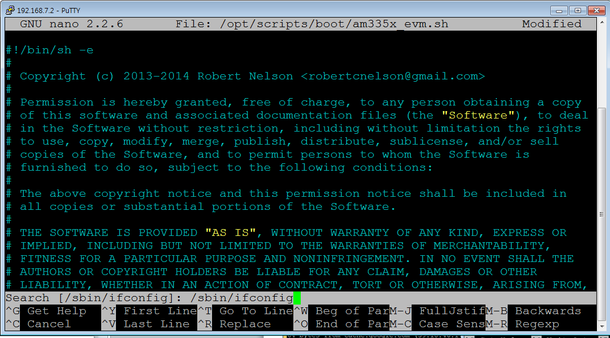
설치과정 – 비글본에서 인터넷하기
1
2
PuTTY에서 DNS 정보입력
echo "nameserver 8.8.8.8" >> /etc/resolv.conf
엔터
PuTTY에서 설정파일 열기
nano /opt/scripts/boot/am335x_evm.sh
엔터

Slide 12
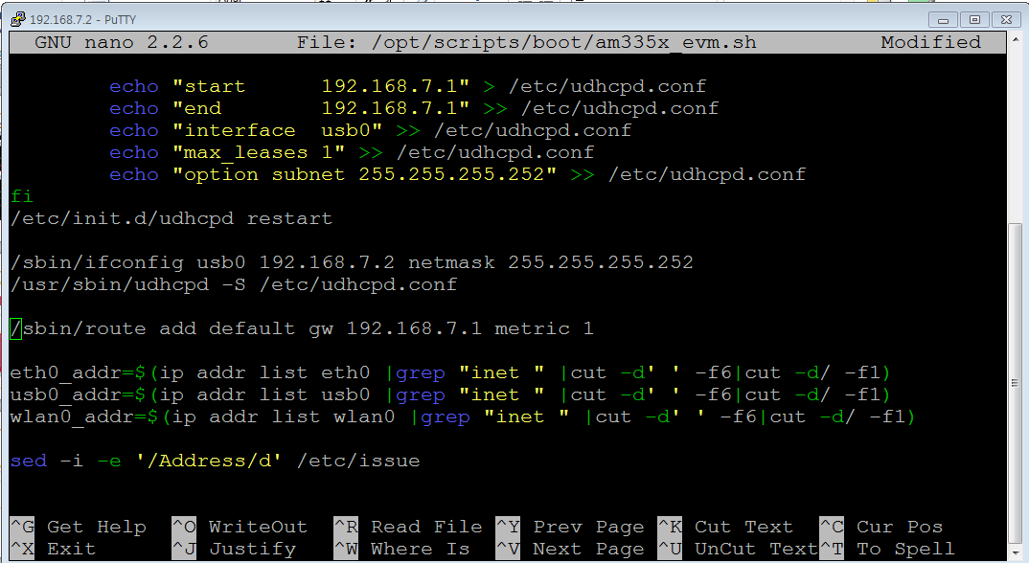
설치과정 – 비글본에서 인터넷하기
Nano(파일 에디터)에서 검색하기 – Ctrl + W
/sbin/ifconfig usb0 192.168.7.2 netmask 255.255.255.252
/usr/sbin/udhcpd -S /etc/udhcpd.conf
아래 두 줄을 찾아서
/sbin/ifconfig usb0 192.168.7.2 netmask 255.255.255.252
/usr/sbin/udhcpd -S /etc/udhcpd.conf
그 아래에
/sbin/route add default gw 192.168.7.1 metric 1
한 줄을 입력
저장후 종료 ( ctrl + X 및 save ‘yes’)

Slide 13
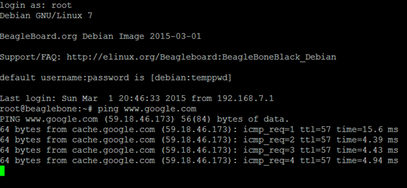
설치과정 – 비글본에서 인터넷하기
재부팅후
ping www.google.com 으로 인터넷 연결여부 확인

Slide 14
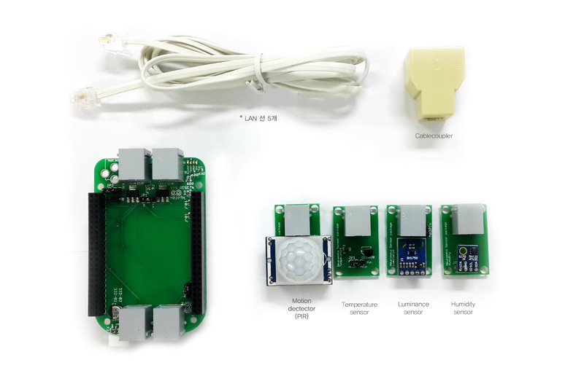
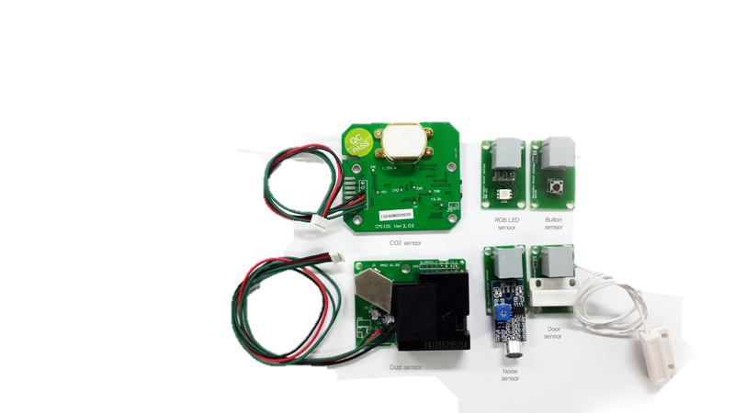
설치과정 – 보드 설치

Slide 15
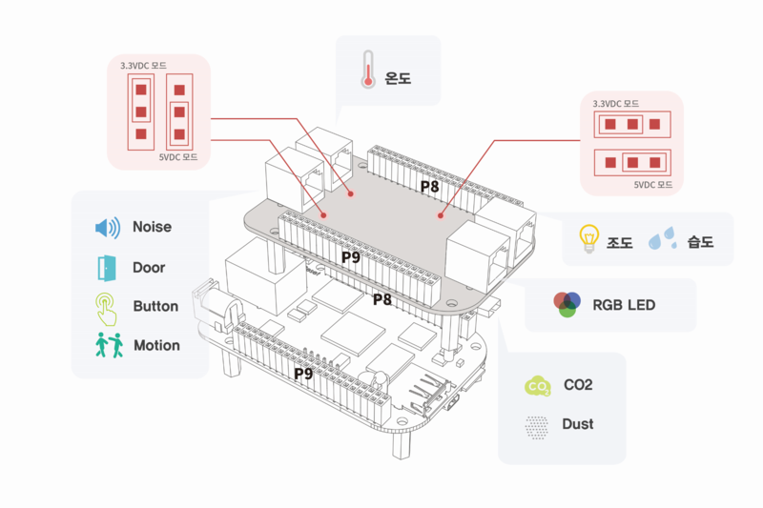
설치과정 – 보드 설치
motion, button, door, noise 센서 중 하나만 사용 가능
dust, CO2 센서 중 하나만 사용 가능

Slide 16
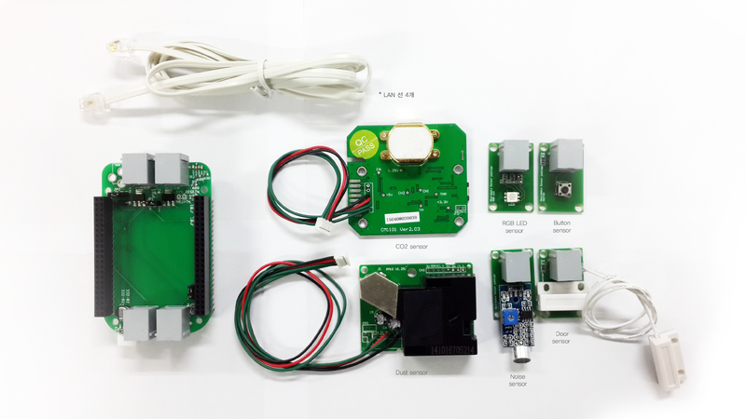
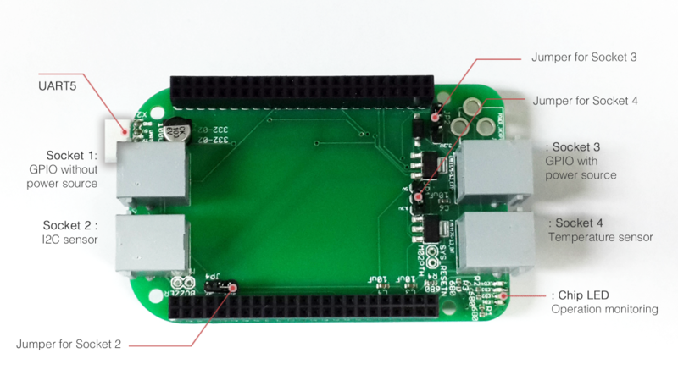
설치과정 – 센서 설치
RGB LED
Sensor
Door
Sensor
Temperature
Sensor
Luminance
Sensor

